Slide 1
Детская игра – калейдоскоп инновационных педагогических идей
МДОУ «Центр развития ребенка-детский сад №87»Журавлик»
Воспитатели
Мошникова Юлия Игоревна
Романова Наталья Васильевна
Петрозаводск, 2020

Slide 2
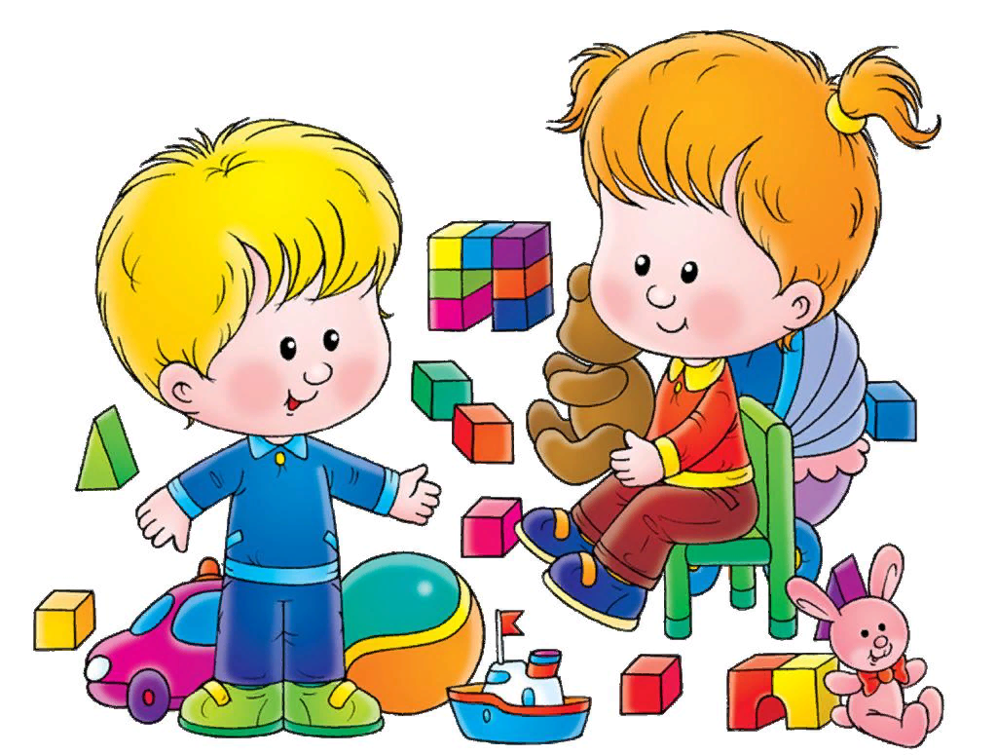
Обоснованность выбора темы
Основным видом детской деятельности на протяжении всего дошкольного детства является игра. Игра, с присущей ей свободой, реализует внутреннюю потребность ребенка в постоянном поиске нового, выборе и воплощении своих замыслов.

Slide 3
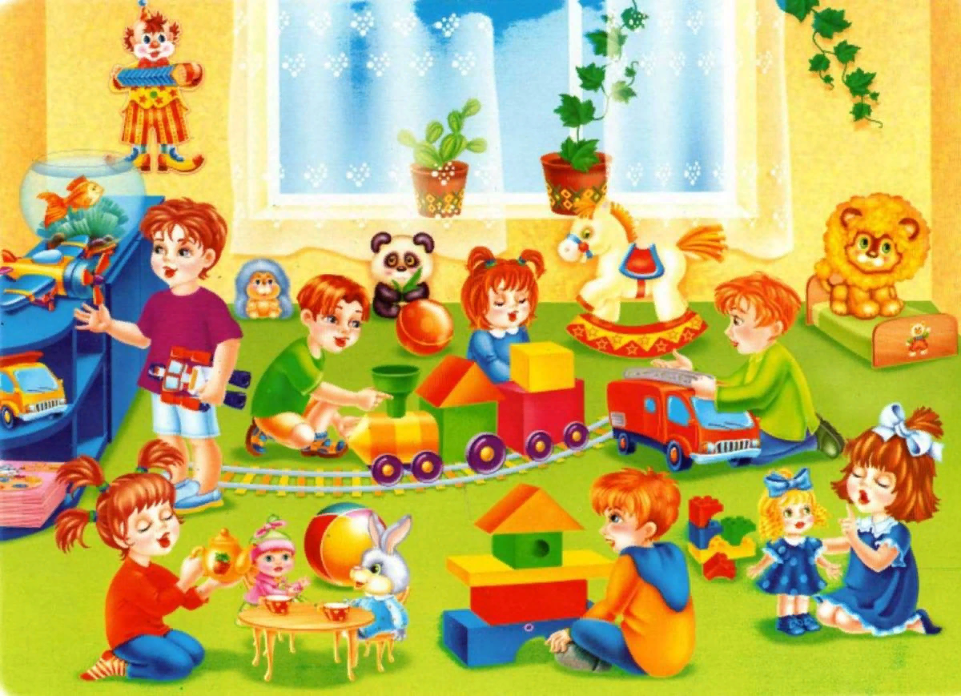
Адаптация
процесс активного приспособления индивида к условиям социальной среды, а также результат этого процесса, т.е. способность изменить свое поведение в зависимости от новых социальных условий.

Slide 4
Проявление искреннего интереса к ребенку
Высокий профессионализм
(сильная мотивационно-эмоциональная заряженность
документация
Позитивные человеческие качества
(принцип действенной любви
Индивидуальная предметно-пространственная среда
Процесс адаптации
Требования к педагогу
Ранний возраст
Игровое и дидактическое оборудование
Состояние здоровья
Проектная деятельность
Образовательный процесс
Контроль за нервно-психическим развитием
Регламентированная деятельность
Не регламентированная деятельность
Возрастная шкала оценки
(показатели)
Игры - занятия
Самостоятельная деятельность
виды
планирование
Организация и проведение диагностики
планирование
Анализ самостоятельной деятельности ребенка
хронометраж
организация
организация

Slide 5
Процесс адаптации включает в себя:
Создание индивидуализированной предметно-пространственной среды;
Подбор игрового и дидактического оборудования (методический комплект);
Организацию проектной деятельности;
Проведение мониторинга;
Оформление документов.

Slide 6
Задачи педагога:
Требования к играм:
установление контакта с детьми в период адаптации к дошкольному учреждению через совместную игровую деятельность в специально организованном пространстве;
установление контактов с родителями, построение взаимодействия на основе сотрудничества;
•выявление индивидуальных особенностей и возможностей детей.
должны быть индивидуальными, и подгрупповыми;
основываться на простых и понятных детям раннего возраста сюжетах;
они должны быть динамичными;
в играх используются красочные, эстетически оформленные атрибуты;
инициатором игры выступает взрослый, но в тоже время поддерживается интерес и инициативность детей;
игры сопровождаются яркими позитивными эмоциями со стороны взрослого.

Slide 7
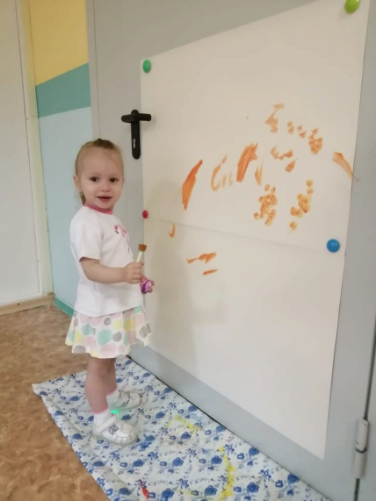
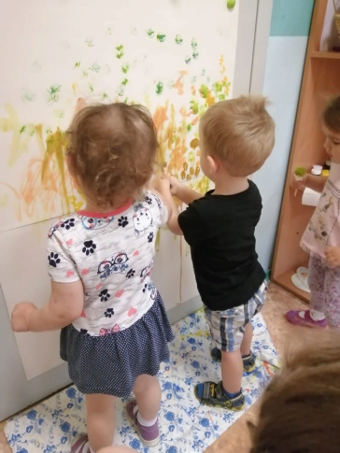
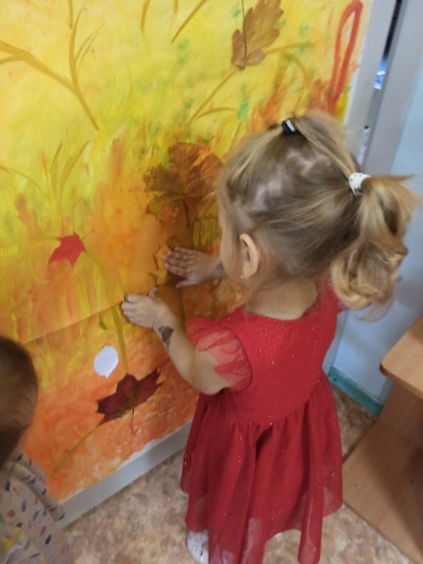
Первая неделя «Осень разноцветная»
Задача: создать психологически комфортную атмосферу доверия и безопасности, найти индивидуальный подход к каждому ребенку. Предупредить возможную передачу тревоги и нервного возбуждения от матери к ребенку, посредством совместной игровой деятельности.
Результат: Дети отвлекаются при расставании с родителями, с интересом включаются в деятельность.
Воспитатель имеет возможность оценить уровень сформированности навыков рисования, знание цвета ребенком, умение действовать рядом со взрослым и сверстниками.

Slide 8
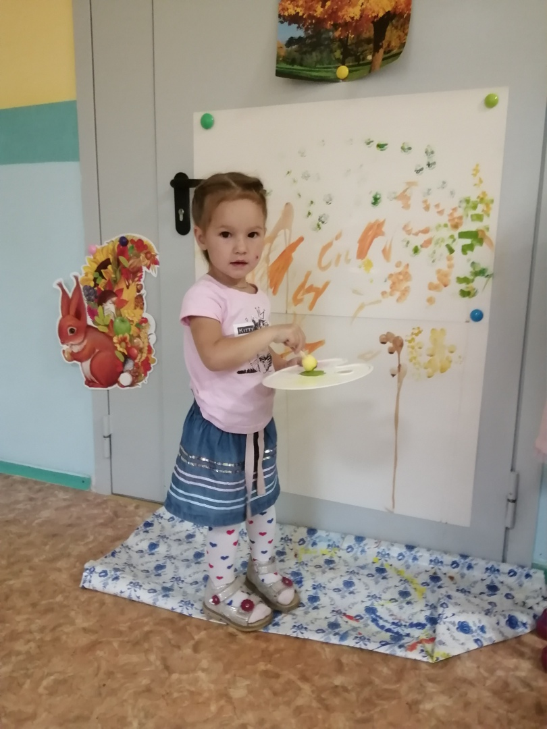
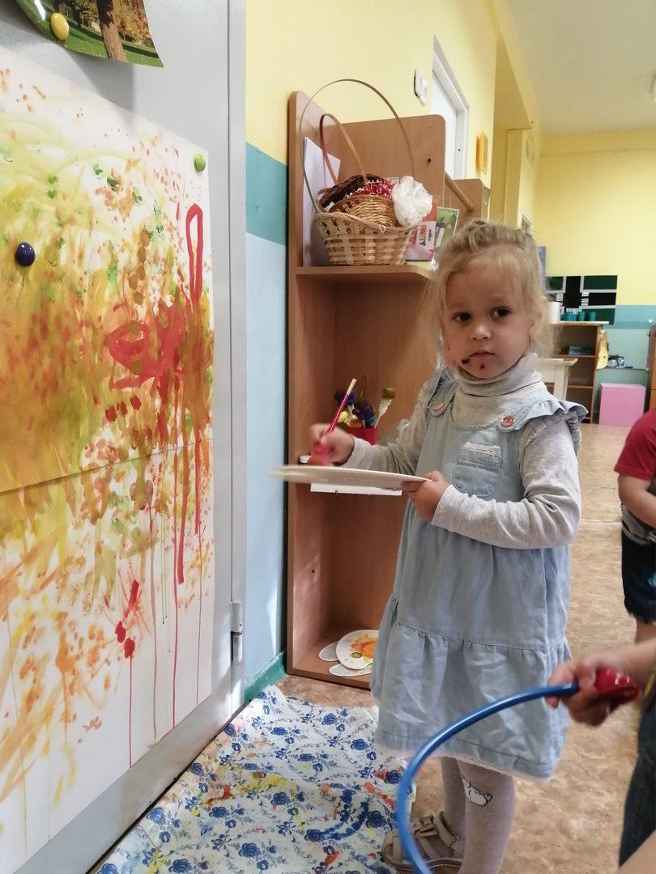

Slide 9
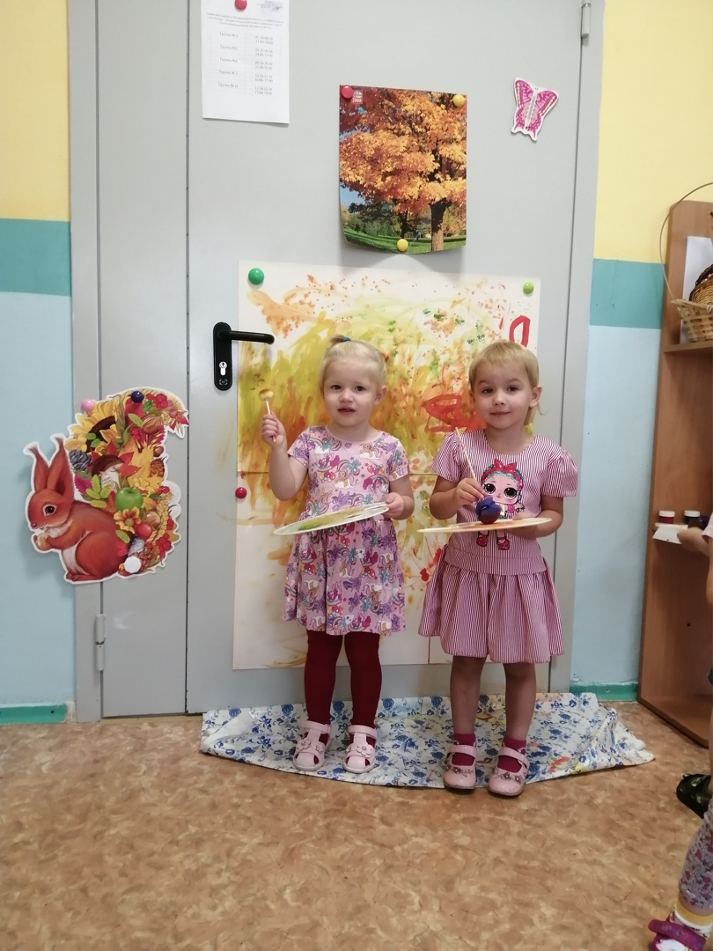
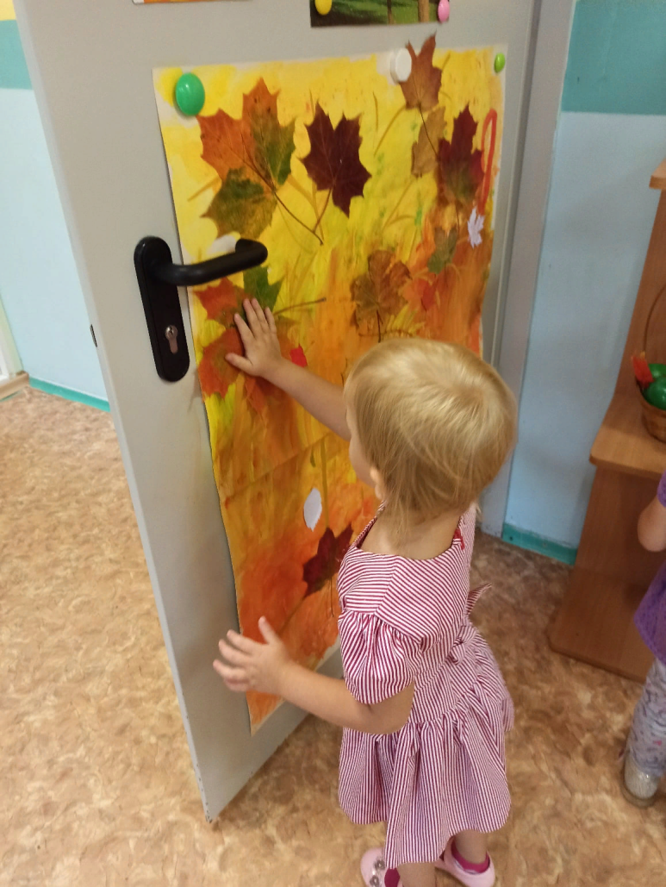

Slide 10
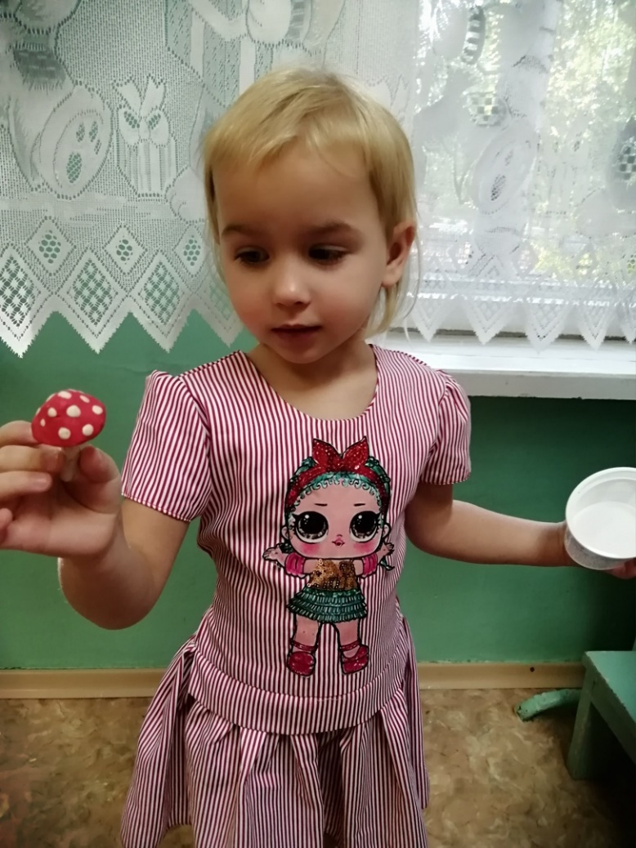
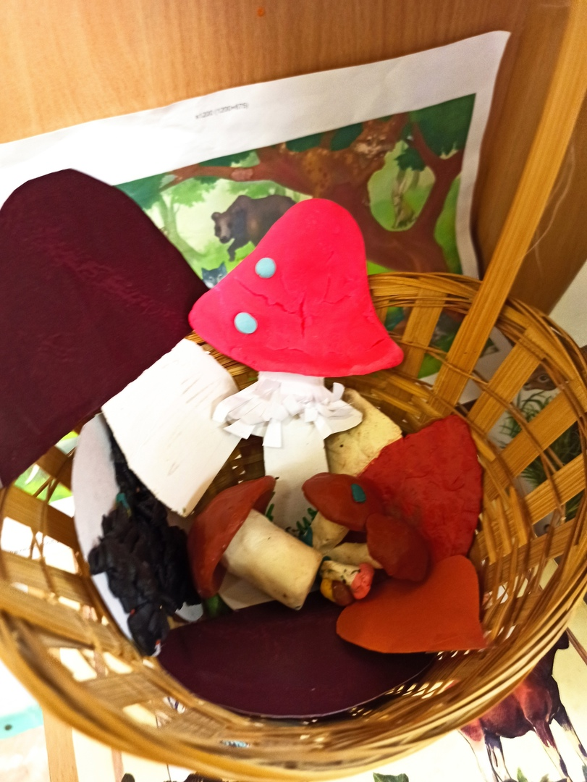

Slide 11
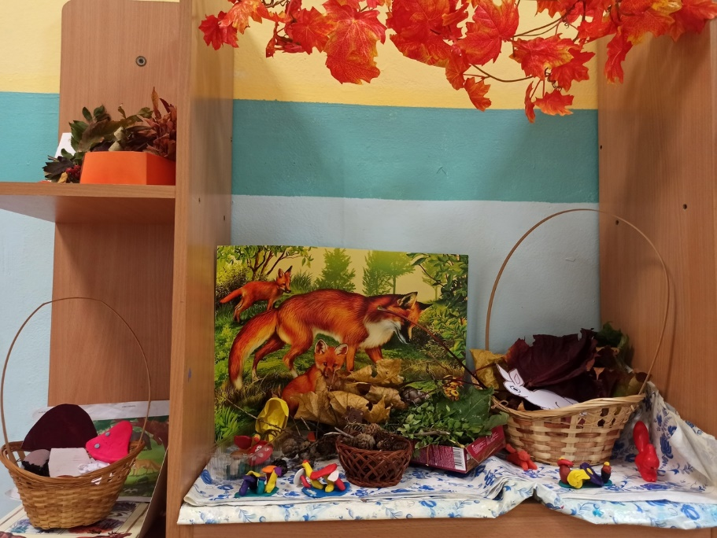

Slide 12
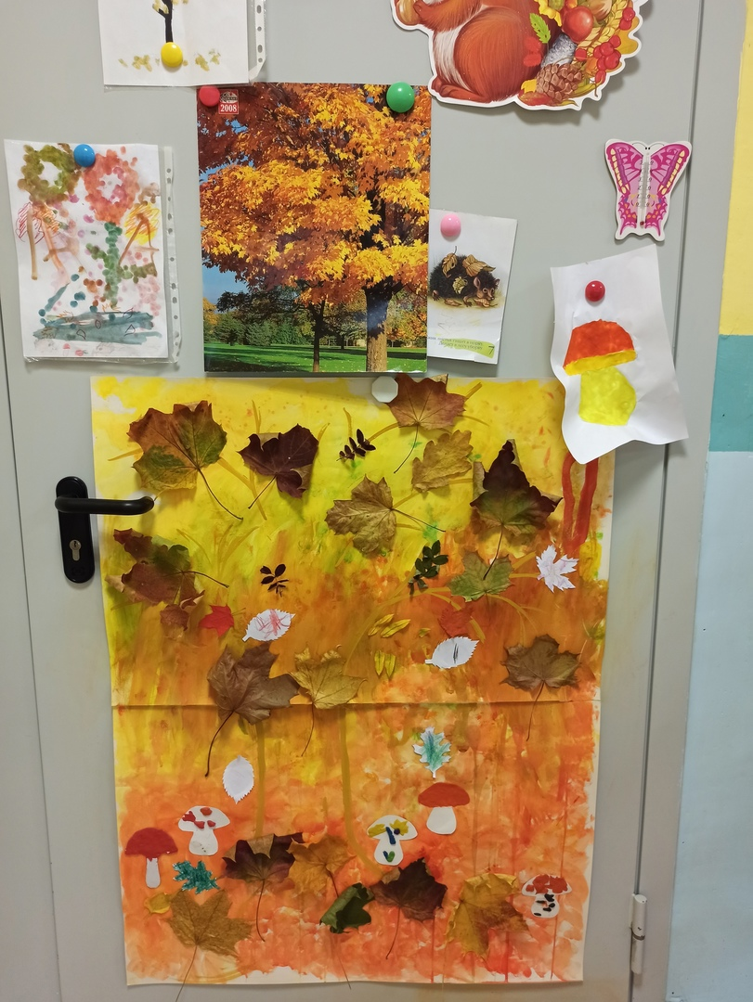

Slide 13
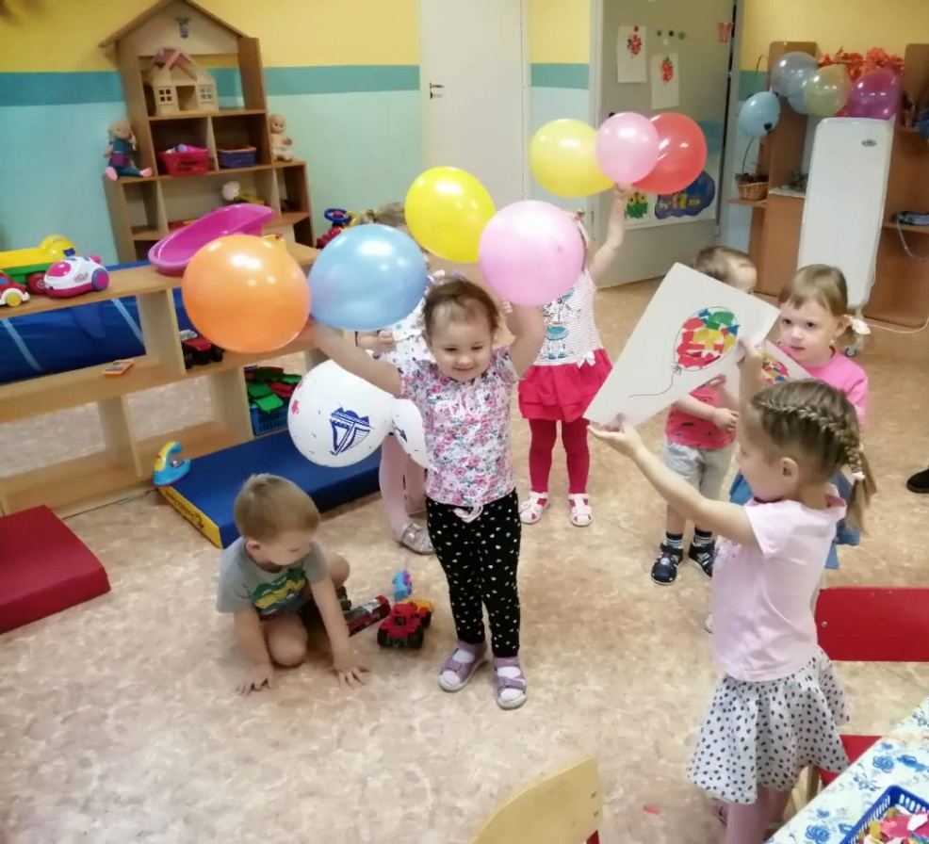
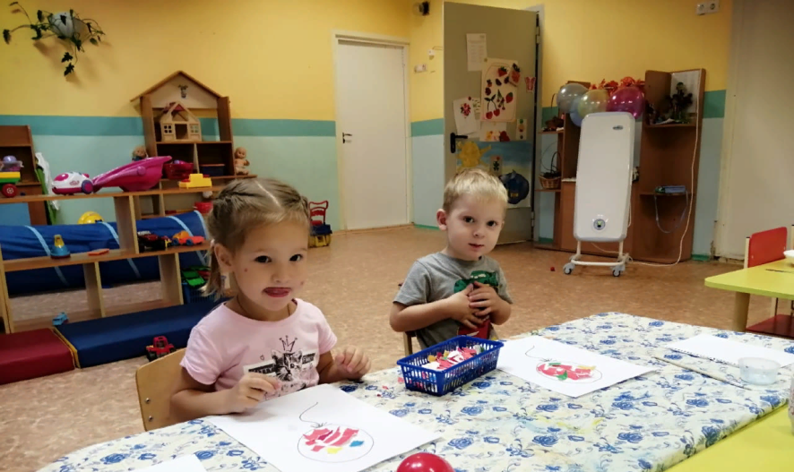
Вторая неделя
«По дороге к радуге»
Задача: знакомство с различными цветами, развитие зрительного восприятия
Результат: воспитатель имеет возможность оценить определять и называть цвета, пронаблюдать реакцию на тот или иной цвет.

Slide 14
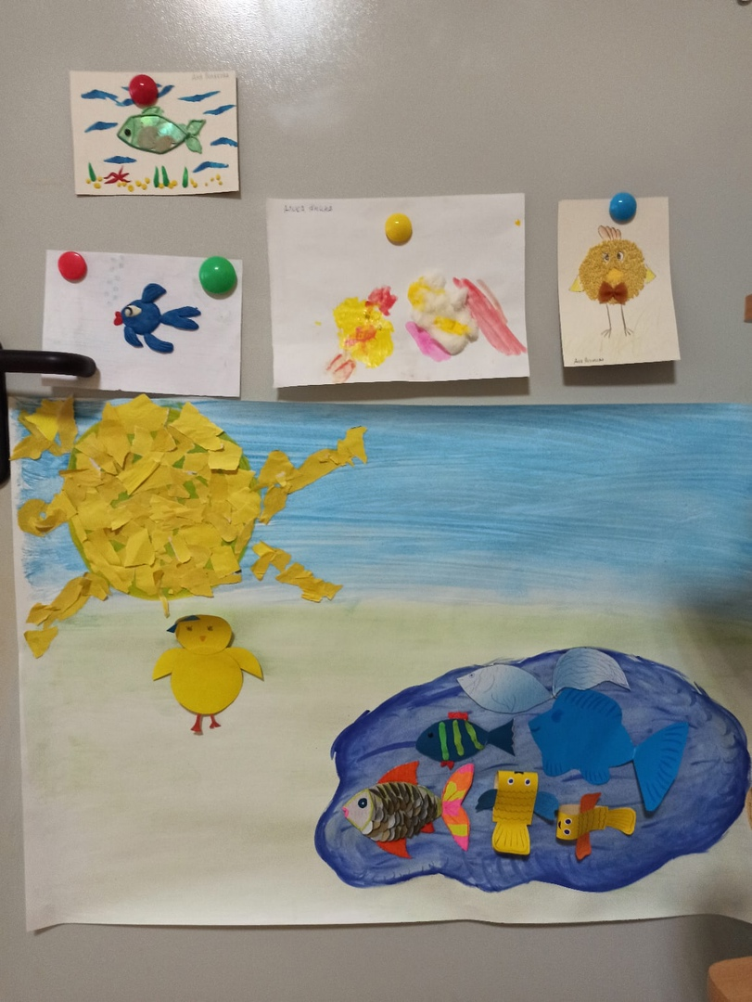
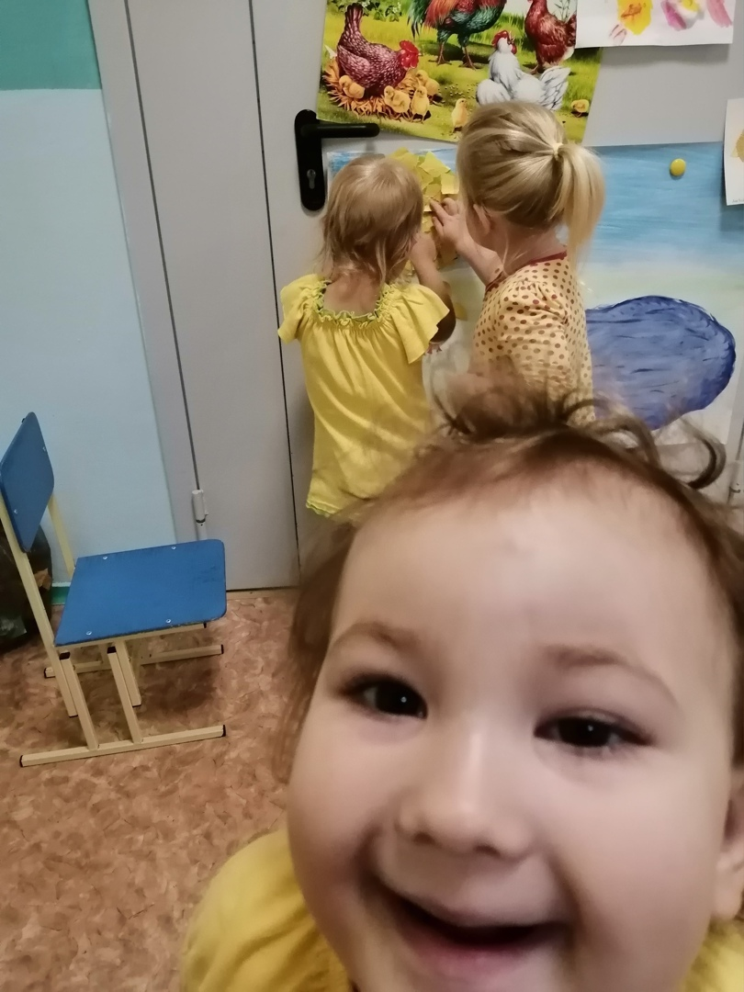

Slide 15
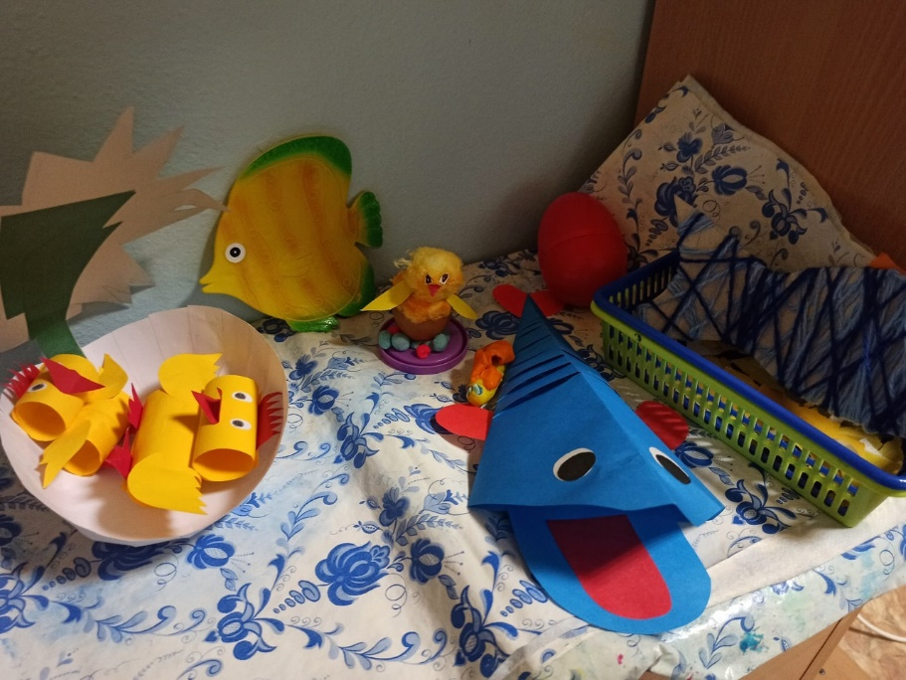

Slide 16
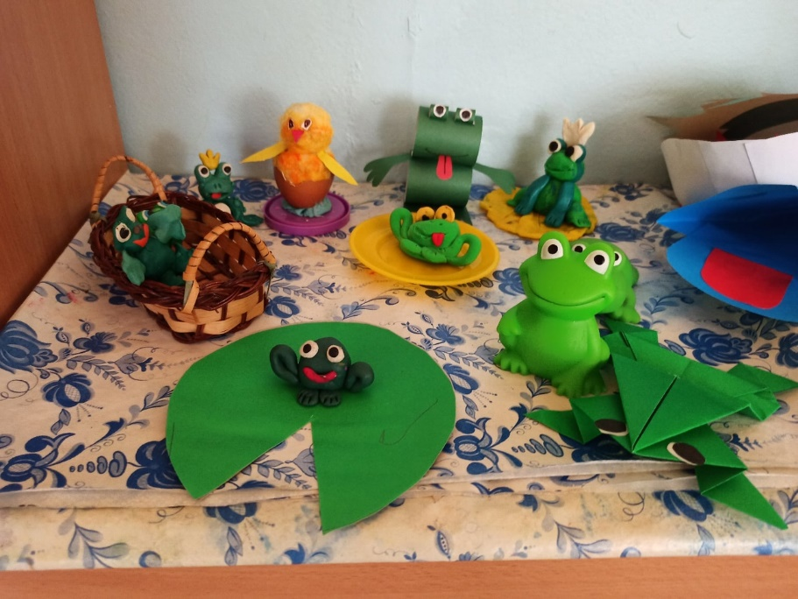

Slide 17
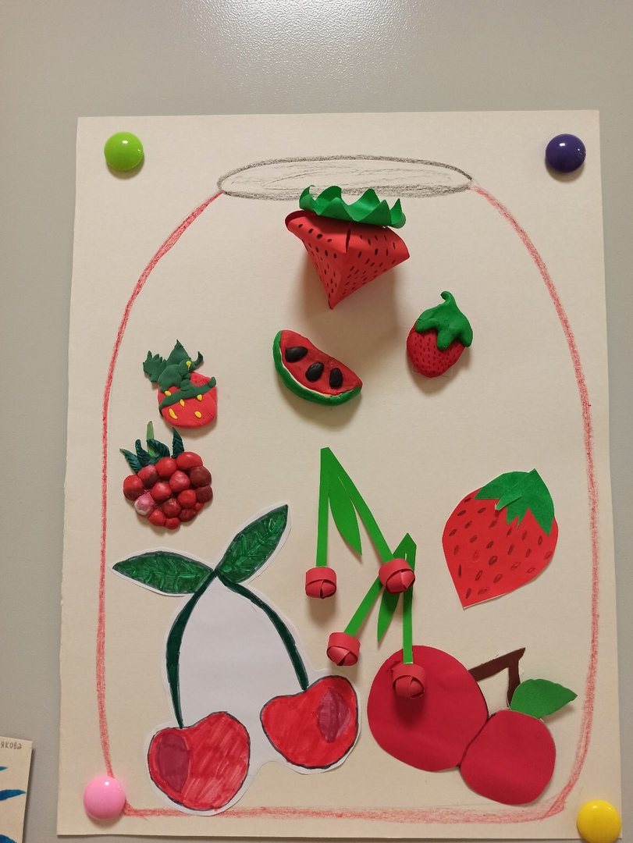

Slide 18
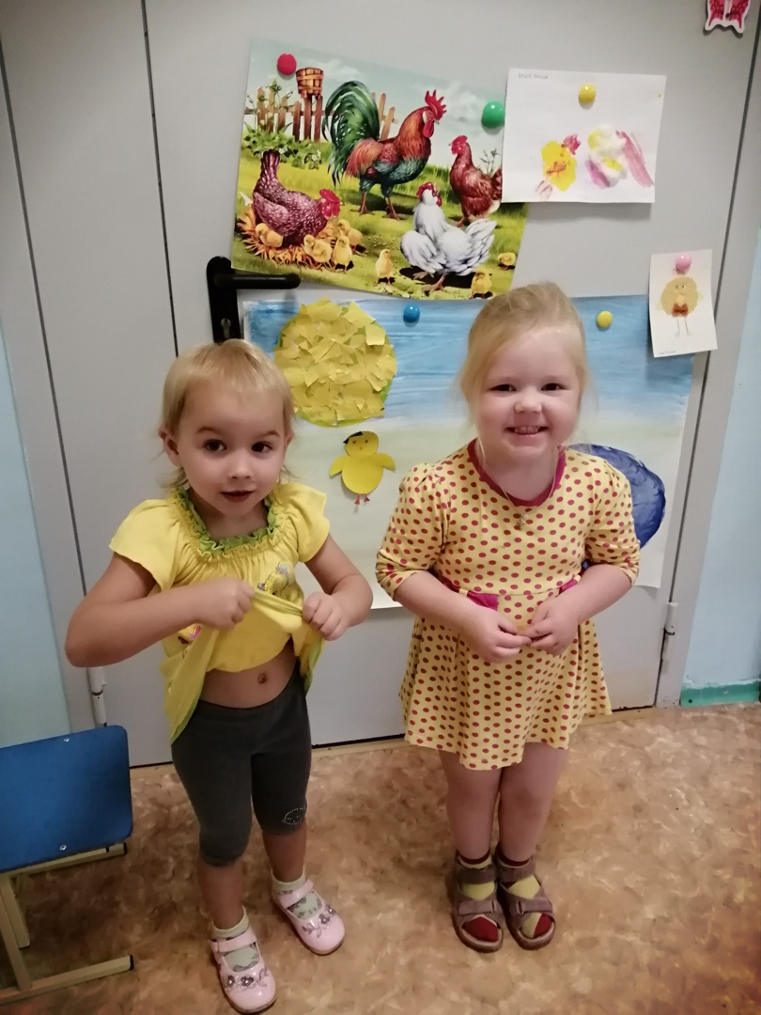

Slide 19
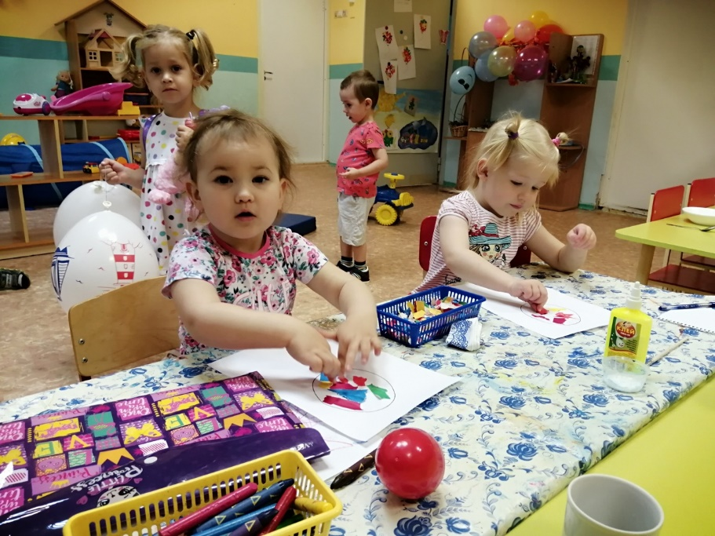

Slide 20
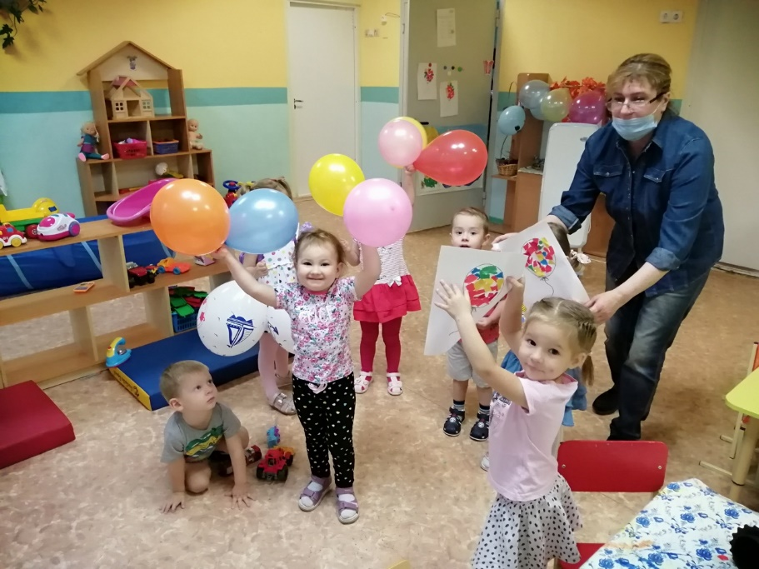

Slide 21
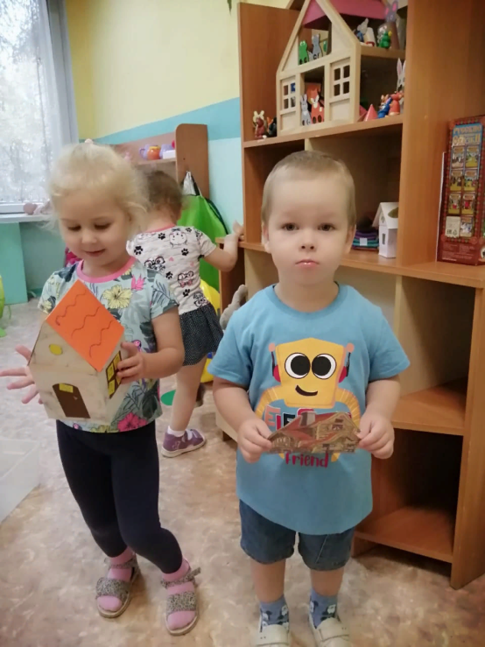
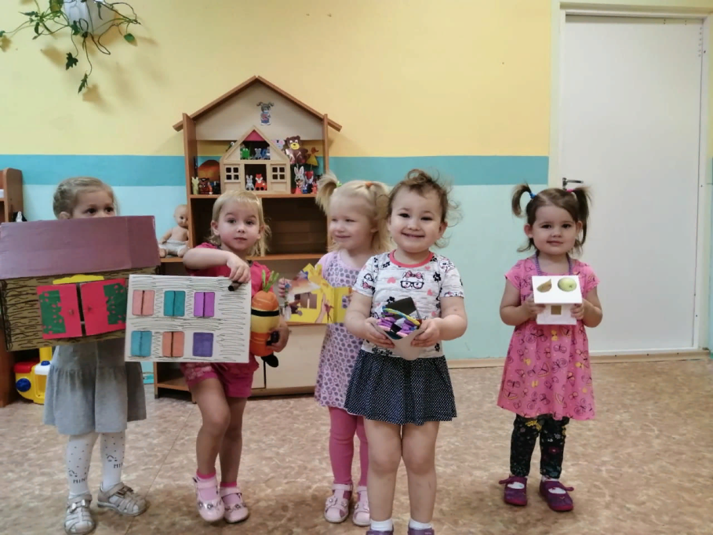
Третья неделя «Театральная»
Задача: Воспитатель выбирает сказку, с которой дети будут знакомиться в течение всей недели, она должна быть с простым линейным сюжетом и известными детям персонажами. Помещение групповой комнаты оформляется в соответствии с выбранной сказкой, готовятся мизансцены, позволяющие «войти в сказку» (ширма, домик-теремок, елочки, цветочки и т.п.).
Результат: Театрализованная игра, которая активно используется в этот период, способствует раскрытию потенциальных творческих возможностей ребенка и делает время пребывания его в детском саду увлекательным и интересным, что, несомненно, благоприятно влияет на процесс адаптации.

Slide 22
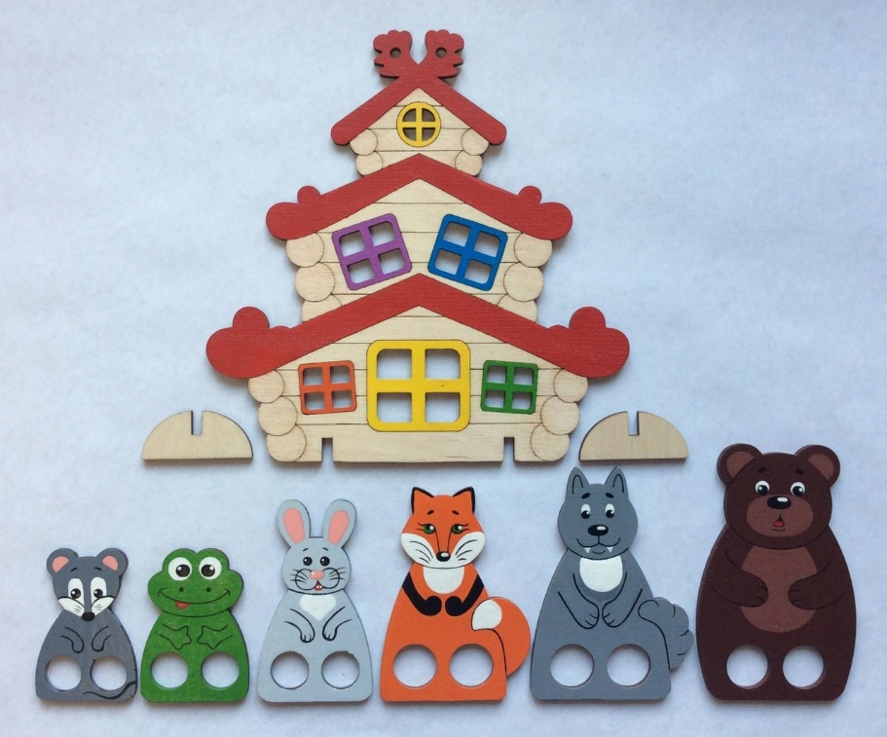

Slide 23
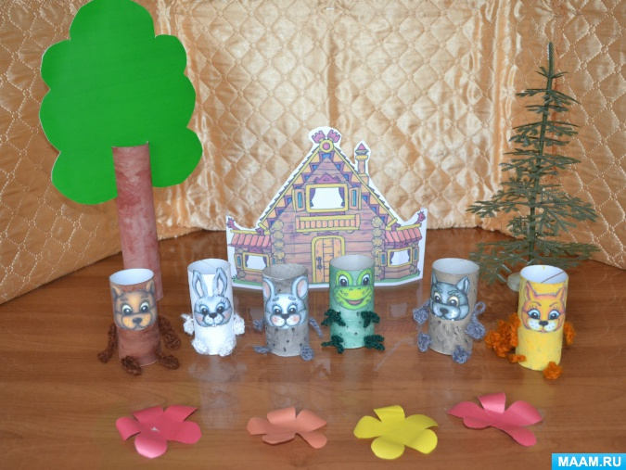

Slide 24
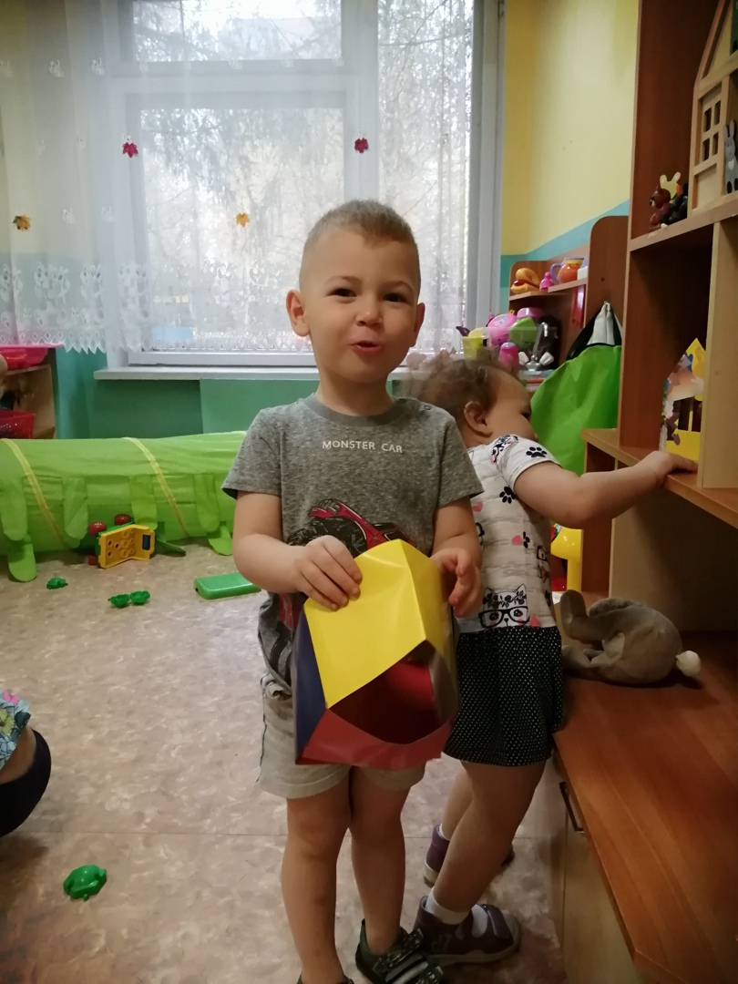
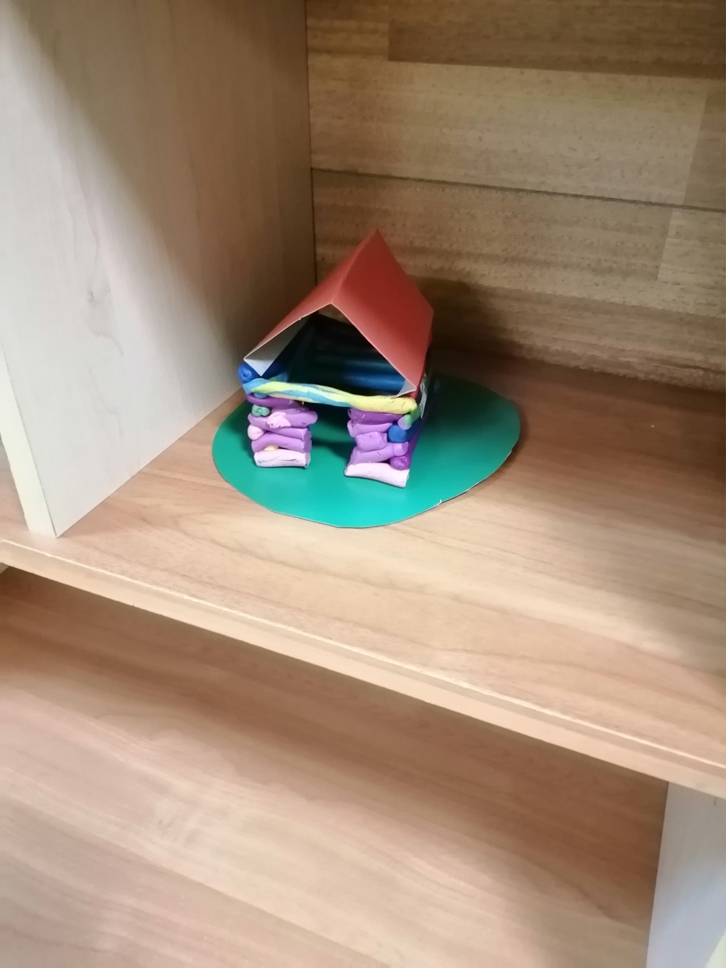

Slide 25
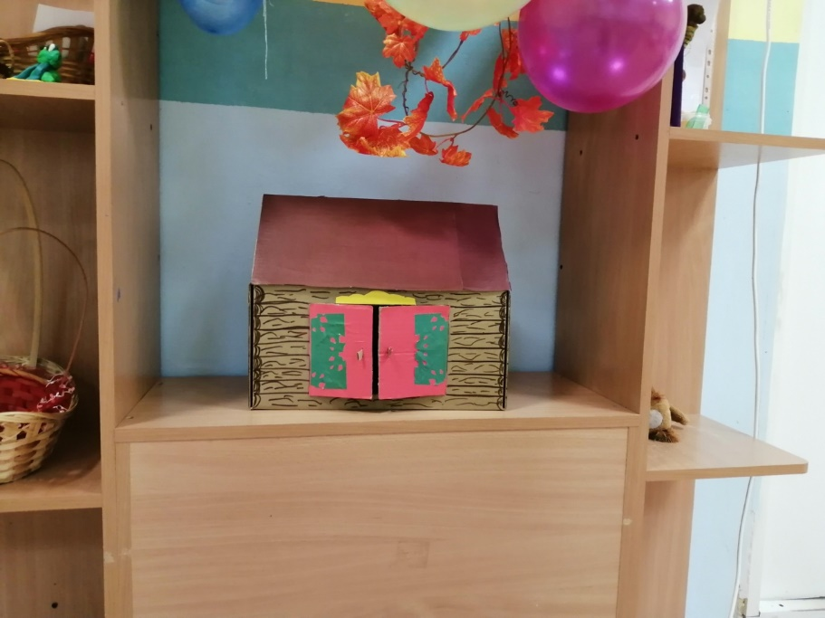

Slide 26


Slide 27
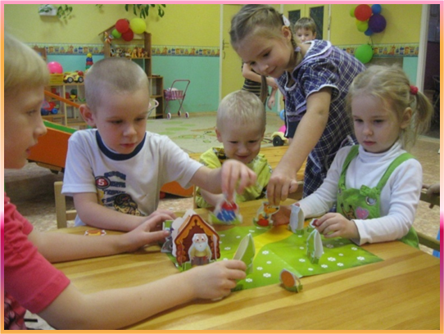
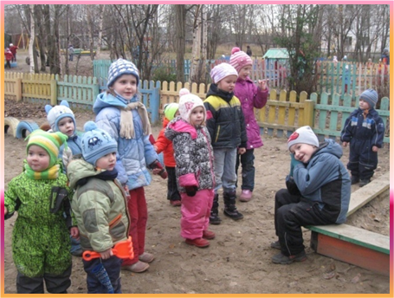
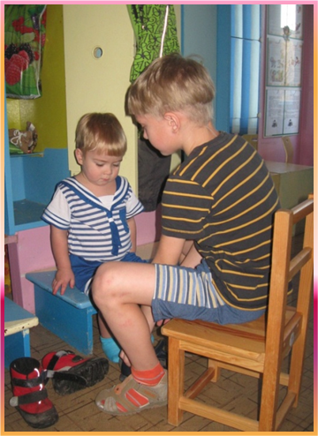
Четвертая неделя «Неделя дружбы»
Задача: Дети подготовительной к школе группы берут «шефство» над малышами, становятся волонтерами. Воспитатели двух групп планируют совместную деятельность, учитывая организационный и содержательный компонент в зависимости от возможностей и особенностей детей адаптационной и в подготовительных группах.
Результат: Организация подобного рода взаимодействия детей разных возрастных групп вызывает положительный эмоциональный отклик, как со стороны младших, так и со стороны старших дошкольников. Даже те дети, которые испытывали трудности, на четвертой неделе спокойно реагируют на расставание с близкими. Такое взаимодействие положительно влияет на обе стороны. У малышей проявляется интерес, а у старших забота. Дружба на этом не заканчивается, встречи становятся традицией и на выпускном балу малыши провожают своих друзей в школу.

Slide 28
Анкетирование родителей:
1.Менялось ли эмоциональное состояние ребенка во время проведения проекта? Каким образом? Что было для ребенка самым впечатляющим?
2. Готовы ли Вы в дальнейшем принимать активное участие в подобных проектах?
3. Считаете ли Вы проведение проекта адаптационных занятий интересной, перспективной формой взаимодействия семьи и детского сада?
4. Какая, из четырех недель показалась Вам наиболее плодотворной и почему?

Slide 29
А.Остроухова «Изучение степени адаптации ребенка к ДОУ».

Slide 30
Количественные показатели реализации проекта
№ | Фамилия имя ребенка (список группы) | Осень разноцветная | По дороге к радуге | Театральная неделя | Неделя дружбы | Степень участия родителей
№ п/п | Фамилия имя ребенка (список группы) | Количество посещений (дни) | Количество пропусков (дни) | Количество пропусков по болезни (дни) | Степень адаптации | Степень участия родителей

Slide 31
Качественные показатели реализации проекта оценивают результативность и эффективность работы
Параметры оценки
+ время включения в проект
↑ «домашние задания» выполняют взрослые
↨ работы выполняются вместе с детьми
№ п/п | Ф.И.О. родителей | Осень разноцветная |  |  |  |  | По дороге к радуге |  |  |  |  | Театральная неделя |  |  |  |  | Неделя дружбы
 |  | дни недели |  |  |  |  | дни недели |  |  |  |  | дни недели |  |  |  |  | дни недели
 |  | 1 | 2 | 3 | 4 | 5 | 1 | 2 | 3 | 4 | 5 | 1 | 2 | 3 | 4 | 5 | 1 | 2 | 3 | 4 | 5

Slide 32
Параметры оценки
♪ ♪ ♪ настроение ребенка
▲▲▲ инициативность в предлагаемой деятельности
●●● инициативность во взаимоотношении с детьми
■■■ инициативность во взаимоотношении с взрослыми
☼ ☼ ☼ реакция на расставание
№ п/п | Фамилия имя ребенка (список группы) | Осень разноцветная |  |  |  |  | По дороге к радуге |  |  |  |  | Театральная неделя |  |  |  |  | Неделя дружбы
 |  | дни недели |  |  |  |  | дни недели |  |  |  |  | дни недели |  |  |  |  | дни недели
 |  | ♪ 1 | 2 | 3 | 4 | 5 | 1 | 2 | 3 | 4 | 5 | 1 | 2 | 3 | 4 | 5 | 1 | 2 | 3 | 4 | 5
1 |  | ♪ | ▲ | ● | ■ | ☼ | ♪ | ▲ | ● | ■ | ☼ | ♪ | ▲ | ● | ■ | ☼ | ♪ | ▲ | ● | ■ | ☼

Slide 36
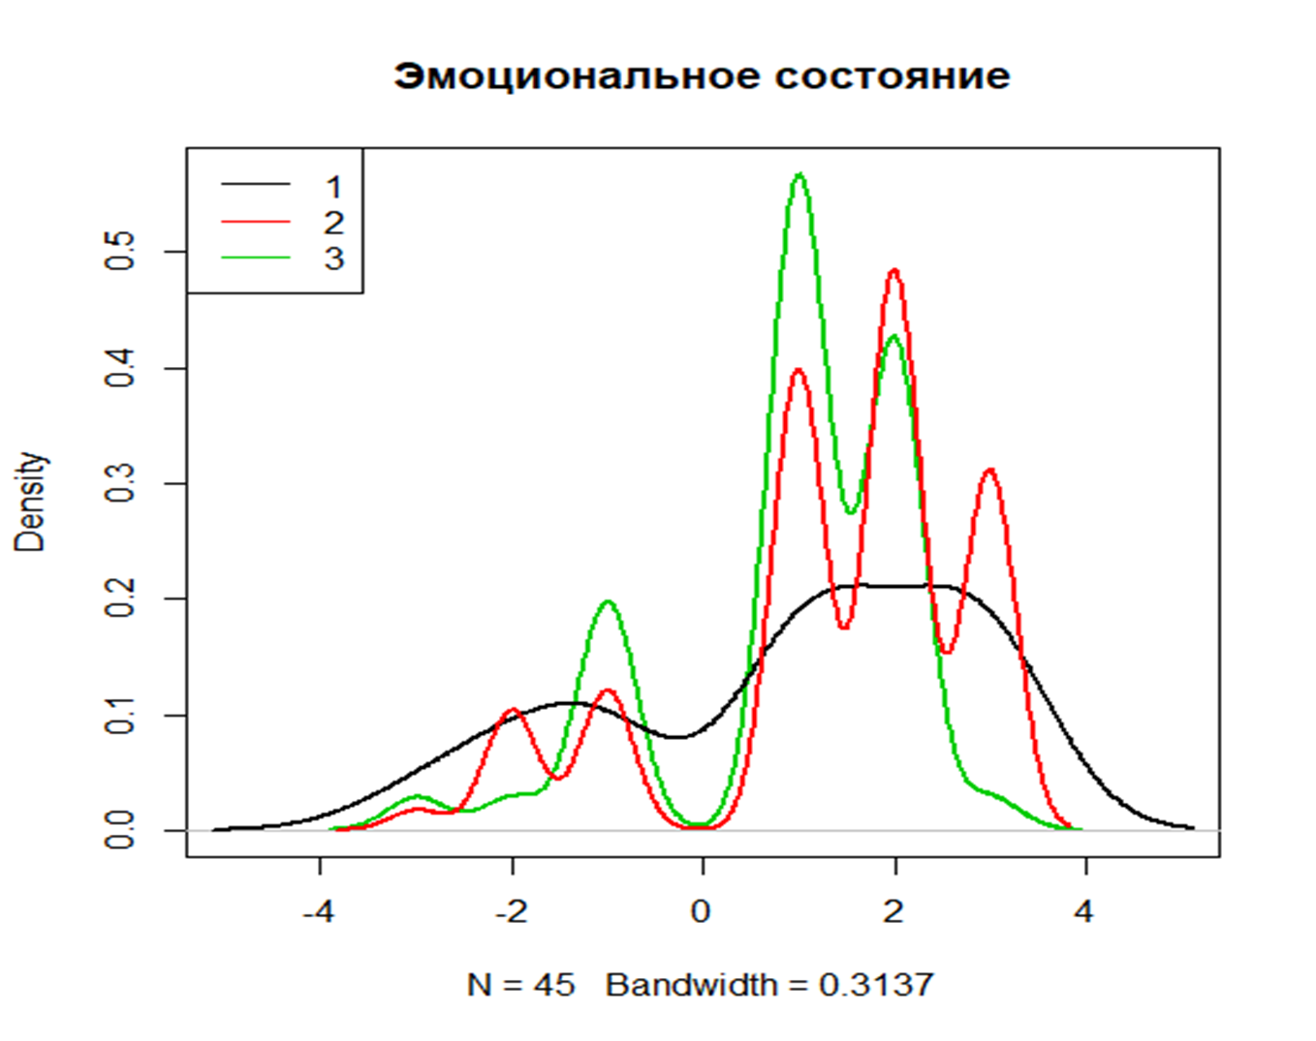

Slide 37
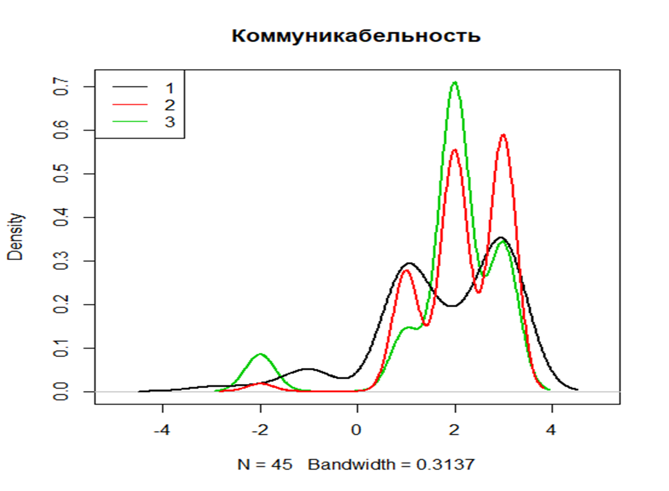

Slide 38
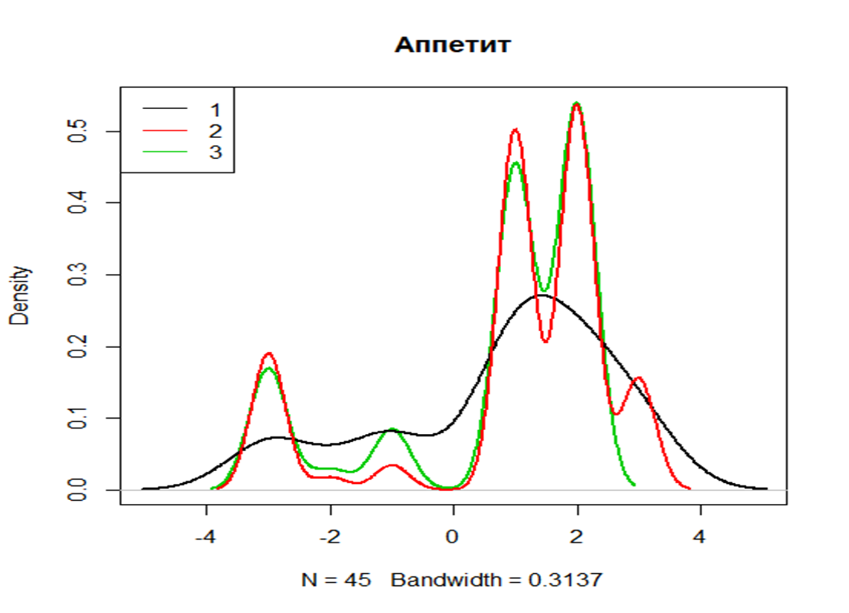

Slide 39
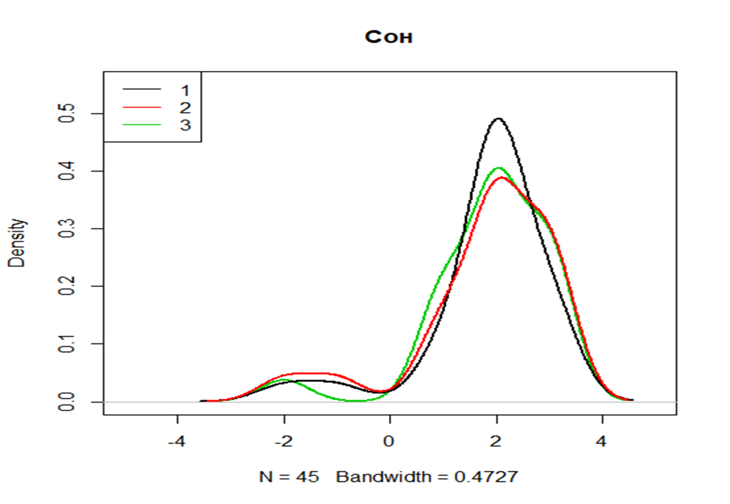

Slide 40
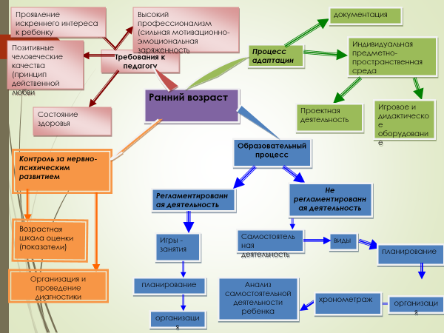

Slide 41
Благодарим за внимание!

